Slide 1
Злые причуды генетики
Першикова Александра Владимировна
Учитель биологии
МБОУ «СОШ №23»
г.Энгельс Саратовская область

Slide 2
Маршрут
Вступление
Всю жизнь вдвоём
«Хочу дарю - хочу уберу»
Карлики, гиганты…
Завидная щедрость природы
Ещё из жизни животных
Заключение

Slide 3
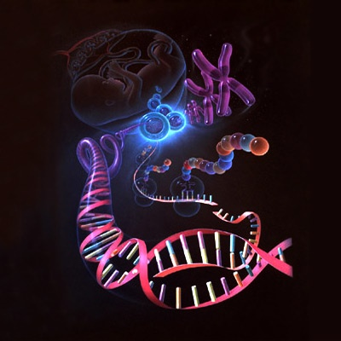
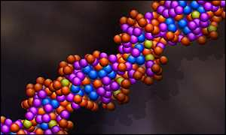
Вступление
Генетика – наука о наследственности и изменчивости – наука о таинственная и во многом непредсказуемая.

Slide 4
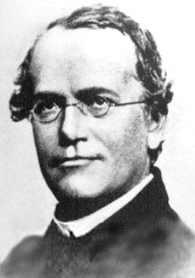
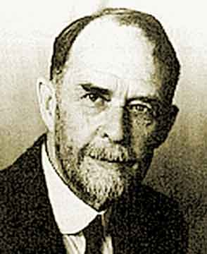
При всей своей сложности, она подчинена определенным строгим законам, разработанным в своё время двумя выдающимся учёным: Менделем и Морганом. Как известно, в совокупности генов заложена определённая генетическая информация, несущая наследственные сведения о наших предков.

Slide 5
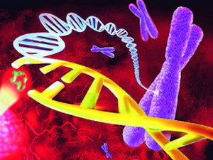
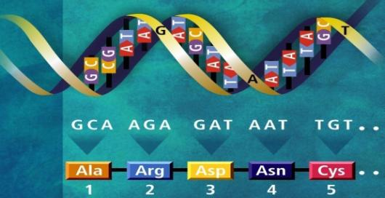
Существует генетический код – это единая свойственная живым организмам систем «записи». И только воздействия извне теми же радиоактивными, ультрафиолетовыми лучами, а так же химическими веществами может изменить характер этих «записей». Происходит нарушение генетического кода. Вместо нормального развития живого организма, якобы предначертанного природой, наступает мутация – отступление от нормы .

Slide 6
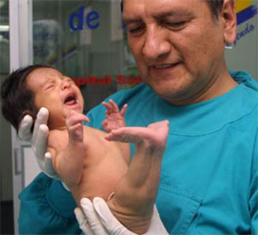
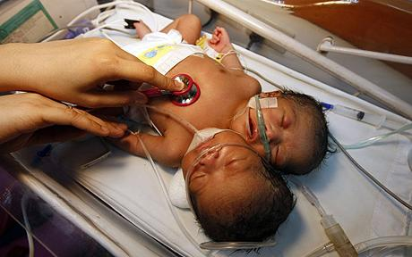
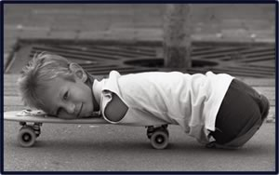
И это не редкость. В городе Овруч жена ликвидатора аварии на Чернобыльской АЭС разрешилась в роддоме двухголовым младенцем. Поступило сообщение о «детях – сиренах» нижняя часть туловища, которых напоминают хвост рыбы. Стали появляться младенцы с культями вместо рук и ног. И, пожалуй ещё более страшное. Резкое увеличилось количество «молекулярных - болезней» - болезней обмена веществ, а их свыше сотни, от идиотии до лейкомии.

Slide 7
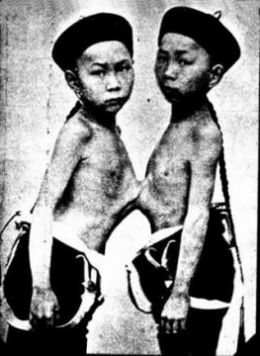
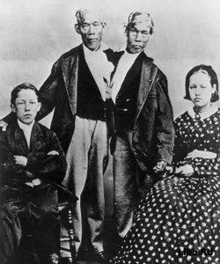
Всю жизнь вдвоем
Вероятно известное всему человечеству известное «чудо 19 века» - «сиамские близнецы». О них писали в газетах, их сделали героями рассказов.
Это произошло в Таиланде недалеко от Бангкока. В простой семье в 1811 году родились близнецы. Два абсолютно похожих мальчика, соединенные между собой перемычкой длинной около 10см. Она пролегала в районе грудной клетки. Ребят назвали Энг и Чанг. Как подлинное чудо природы, братья путешествовали по земному шару и неизменно вызывали любопытство у людей. Завоевав весь мир, сиамские близнецы осели наконец в США. Здесь они дожив до 63 лет вырастили от двух жен 20 вполне нормальных детей.

Slide 8
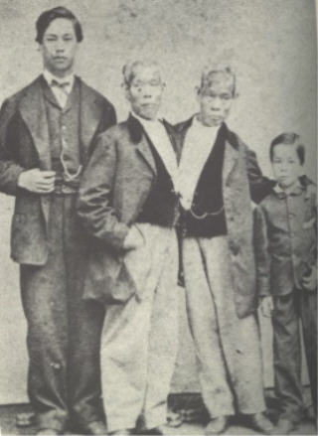
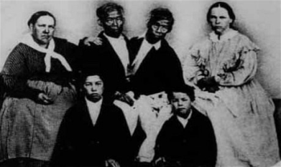
Рассказывают, что ночью, в январе 1874 года, находясь на своей ферме, Энг вдруг почувствовал в постели, что его брат не дышит - оказывается, он скончался. Энг позвал сына и сказал: "Наступил мой последний час". Сын предложил отцу срочно сделать хирургическую операцию, чтобы отсоединиться от покойного брата. Отец отказался. Он умер через несколько часов от заражения крови, ведь у братьев был общий кровоток.

Slide 9
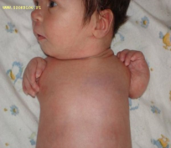
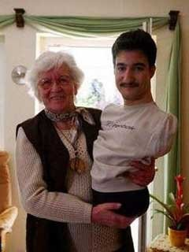
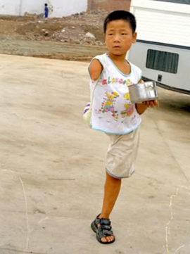
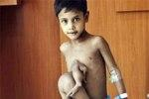
Природа: «Хочу дарю-хочу уберу»
По каким то не понятным причинам. Природа распоряжается человеческим телом. Она может добавить лишний орган как запасное колесо к авто машине. Может вообще убрать часть конечностей. Даже если они жизненно необходимы человеку.

Slide 10
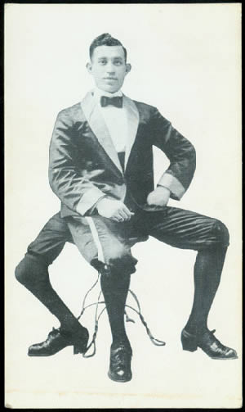
Так произошло с Франческо Летини. Он родился в 1889 году. Казалось бы совершенно нормальный ребёнок, но почему то с запасной третьей ногой. Так он вырос, опираясь, в основном на две главные ноги. Но если нужно то и на третью. Хотя она и чуточку короче. В девять лет он уехал в Америку и поступил в цирк. Здесь он завоевал популярную кличку «франк трёхногое чудо». Он дожил до 77 лет, скончавшись во Флориде он имел четырёх нормальных детей.

Slide 11
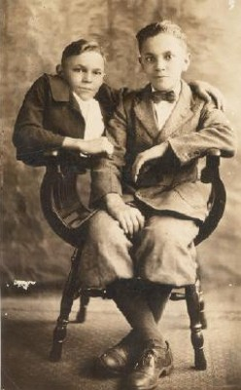
В 1911 г. в семье Экхартов из Балтимора появилась двойня – однояйцовые близнецы. Один из них был вполне нормальным а у другого, при пропорциональном телосложении нижняя отсутствовала. Все органы нижней части были подтянуты вверх. Передвигался мальчик с помощью рук. Вместе с братом он посещал начальную школу, старшие классы затем после поступил в высшее хозяйское училище которое закончил с высочайшими оценками которых ни кто до него не получал. После этого вместе с братом Джон отправился в цирковое турне по Америке и Канаде здесь ждал его головокружительный успех под кличкой «эк-полпарня». Он выступал в крупнейших городах США, приобретая особую популярность у детей наверно, потому что одного с ними роста.

Slide 12
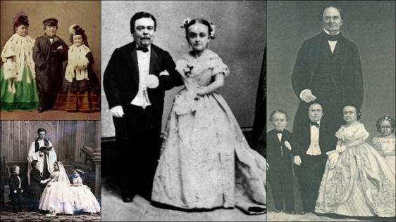
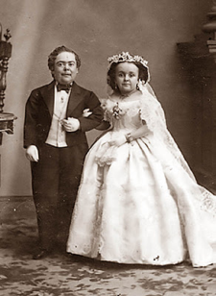
Карлики, гиганты…
Вот уже больше века по Америке бродит неумирающая легенда о «Генерале Томе». Под этим именем во второй половине прошлого века буквально по всему миру прокатилась удивительная фигура – Чарльз Шервуд Страттон. Он родился в 1838 году. Появившись на свет был обычным ребёнком весом 4100г. За свою 45 летнюю жизнь он вырос до 60 см.
Жена генерала была пропорциональна сложена, рост её соответствовал мужу и не превышал 60 см. Умер Страттон в 45ти летнем возрасте в зените своей славы и похоронен в родном Бриджпорте, где ему поставлен памятник: на пьедестале статуя в натуральную величину.

Slide 13
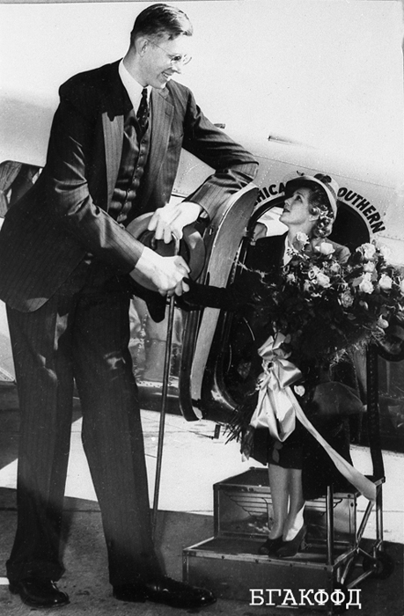
А самого высокого человека который когда – либо жил на земле можно считать Роберта Вадлофа, он родился в США, в городе Альтон. Его рост в возрасте 22 лет достиг 2м 58см, при весе 225кг. Роберт появился в обычной семье, где все члены семьи не превышали среднего роста. Новорожденный весил нормально – 3800г. Однако в пять лет мальчик был ростом 168см, в восемь 190. он учился в обычной школе, но поскольку в 13 лет он достиг роста 220см, для Роберта пришлось сделать специальную парту. Через несколько лет застенчивый гигант Роберт согласился работать в цирке, но он выставил жесткие условия – выходить на арену только на несколько минут и только в Нью-Йорке и Бостоне. Его условия были приняты.

Slide 14
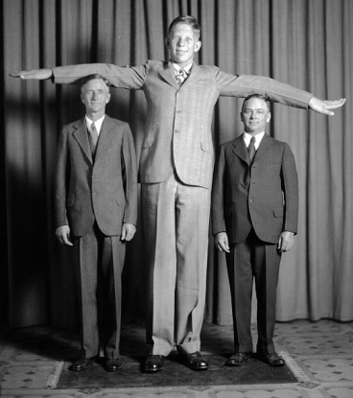
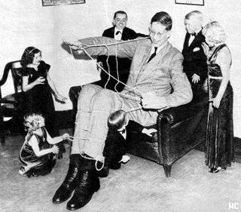
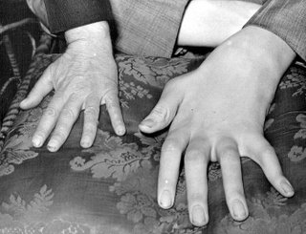
В июле 1940 года Роберт неожиданно заболел. Как считают врачи – болезнь генетического происхождения. Великан скончался в возрасте 22 лет. Последним его желанием была просьба залить его гроб бетоном, что бы ни кто не смог выставить его скелет для показа.

Slide 15
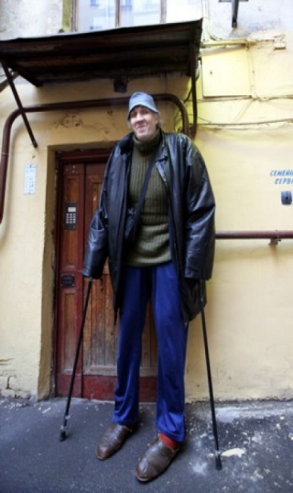
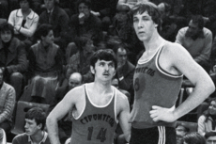

«Великаны» нашей страны
Сегодня самым высоким человеком на Земле можно считать нашего соотечественника Александра Сизоненко из Самары, 1957 года рождения.
На традиционном конкурсе "Суперлюди мира", который проходит в Японии, наш гигант - его рост 240 сантиметров - превзошел второго претендента Мухаммеда Аллан Чанна из Пакистана (233 см).

Slide 16
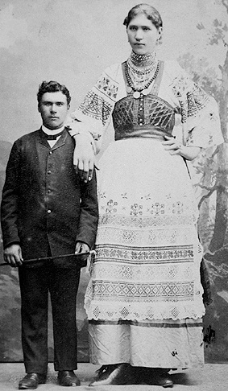
В нашей стране самой высокой женщиной была Лиза Лыско из-под Новочеркасска. Она родилась в 1877 году и с трех лет начала расти "не по дням, а по часам". К 17 годам ее рост был 227 сантиметров.
"Девица-великан" пользовалась исключительной популярностью в России и других странах, куда ездила с удовольствием. Ее приглашали на званые вечера, праздники, в театры. Девушка оказалась весьма способной, получила образование, говорила на нескольких иностранных языках. Скончалась она где-то за рубежом, довольно рано.

Slide 17
Завидная щедрость природы
Русская история зафиксировала поразительный случай многодетности. К царскому двору был представлен в 1755 году шестидесятилетний крестьянин Яков Кириллов из села Введенского. Он имел к тому времени 72 ребенка.
Первая жена его родила 57 детей: четыре раза по четыре ребенка, семь раз по три, девять раз по два и всего лишь два раза по одному ребенку. Вторая жена подарила ему пятнадцать детей. Такая плодовитость представляется невероятной, но она зафиксирована в документах.

Slide 18
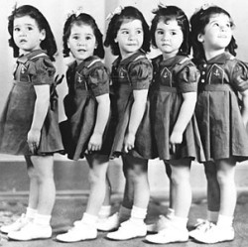
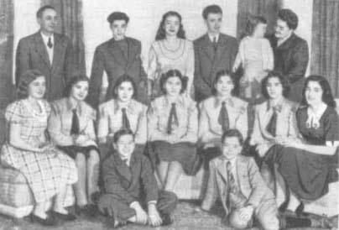
В некоторых случаях рождение многих близнецов становится в полном смысле слова национальным праздником. Таковым было рождение пятерых девочек 28 мая 1934 года в небольшом американском городе Калландер штата Онтарио. Героиней стала двадцатипятилетняя Эльзир Дионе. Подобное отмечалось к тому времени в мире лишь два раза, но в обоих случаях не все дети выживали. Здесь выжили все...

Slide 19
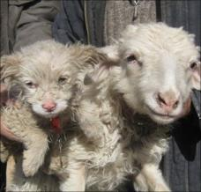
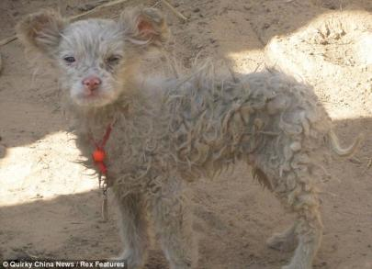
Еще из жизни животных…
На китайской ферме на свет появился малыш-овцепес!
Уникальный случай на китайской ферме: овца родила щенка. Между тем ученые утверждают, что подобное скрещивание противоречит всем законам природы.

Slide 20
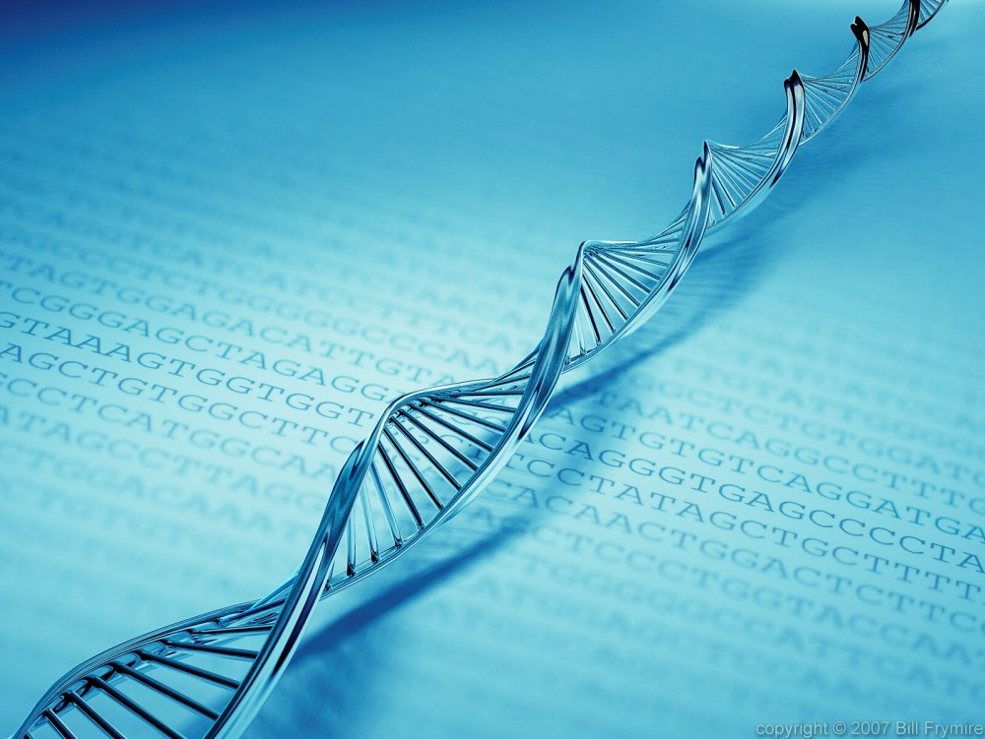
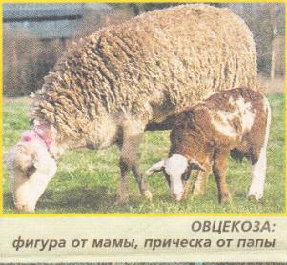
Немецкий фермер Клаус Экстернбринк очень удивился, когда одна из его овец окотилась в конце января. Самое удобное время для появления ягнят - весна, поэтому опытные животноводы разделяют овец и баранов с ноября, чтобы они не имели возможности зачать потомство. Клаус вспомнил, что в хлеву, где содержались овцы, зимой квартировали козлы. Обычно это безопасное соседство, потому что овца и коза не принадлежат к одному биологическому виду: у овцы 54 хромосомы, у козы 60, и потомство от связи этих животных теоретически получить невозможно. Однако на практике все оказалось иначе.
Овцекоза Лиза официально признана экспертами Ветеринарного института Ганновера помесью овцы и козла. Выглядит, правда, она словно обычный ягненок, но шерсть у нее, как у самой настоящей козочки, - гораздо жестче, чем овечья.

Slide 21
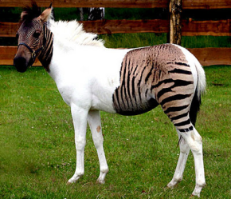
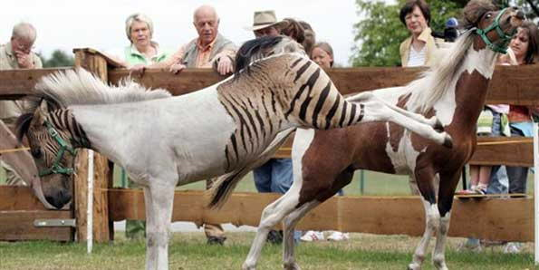
Полосатый рейс
Прошлым летом в немецком сафари-парке Штукенброк появилась на свет Эклиз - плод любви папы-пони и мамы-зебры . Почему-то черные полосы возникли у нее не на белом фоне, а на пегих пятнах, доставшихся от папы. Зато от мамы зебропони переняла дикий нрав: когда в прошлом году ей привезли жере6ца по кличке Педро, Эклиз дала ему такой отпор, что тот бежал -только копыта сверкали! Что не понравилось полукровке в действиях кавалера, осталось невыясненным.
Еще один коричневый жеребенок с черными полосками живет на ферме семьи Бекеттов в ЮАР.
Супруги разводят карликовых шетландских пони и за одной из кобыл не уследили. Дамочке приглянулся дикий жеребец зебры, перепрыгнувший через забор фермы.

Slide 22
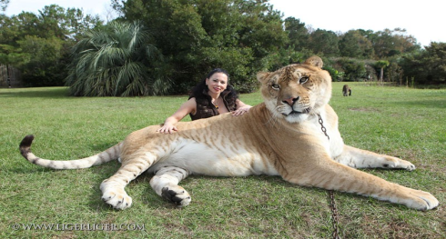
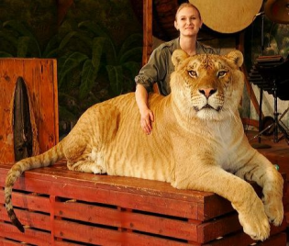
Семейство кошачьих
В зоопарке диких кошек в Майами (США) живет лигр -помесь льва и тигрицы. У кого из родителей он взял больше от внешности, понять сложно. Точно известно одно: трехлетний геркулес весом более ЗОО кг и длиной в три метра является самой большой кошкой в мире.
Биологи утверждают, что дети от таких «смешанных браков» не могу приносить потомство. Правда, это все в теории. Матушка-природа порой преподносит ученым такие удивительные сюрпризы, что те только разводят руками.

Slide 23
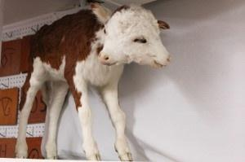
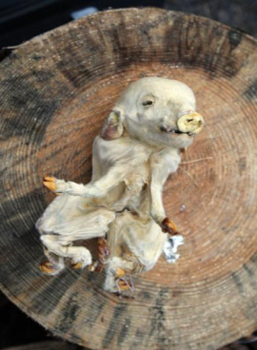
Чрезвычайно увеличилось количество мутаций среди животных в связи с радиационно-химическим заражением окружающей среды. Одна лишь чернобыльская катастрофа вызвала опасную волну появления животных-чудовищ в местах повышенной радиации.
Так, в районе Житомира появился теленок с двумя головами, тремя ушами и, как выяснилось при вскрытии, с одной трахеей.
В Володарск - Волынском на свет появилась свинья с огромной головой и двумя туловищами, а также пара телят, сросшихся крупами.

Slide 24
Заключение
Генетика-наука во многом непредсказуемая и в этом еще раз убеждаемся в рассказах о животных и жизни людей, на судьбу которых повлияли злые причуды генетики. «Жертвы» могли быть нормальными, но все решилось иначе…..

Slide 25
Использованные источники
1. Асанов А.Ю. , Деменкова Н.С. Основы генетики. - М: ACADEMIA, 2003
2. Константинов А.В. Биология индивидуального развития. – Минск: издательство БГУ, 1978. 3. Захарченко В.Д.
«Формула любви». - Докуметально - худож. издание.Интернет.

